Slide 1
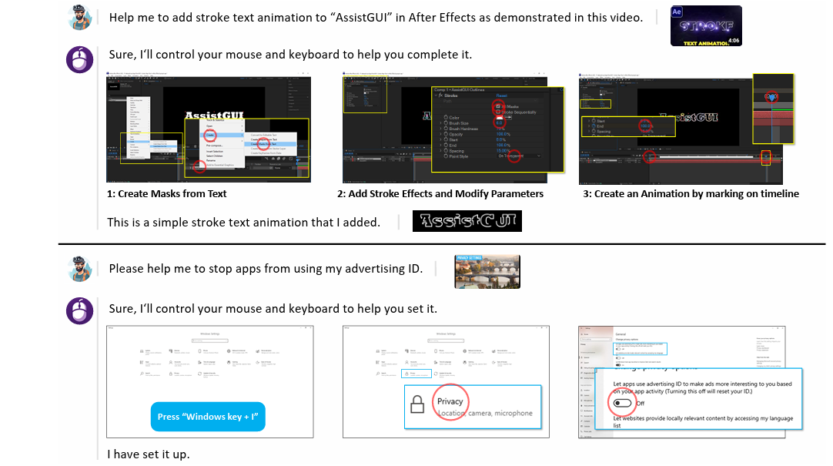
ASSISTGUI:Task-Oriented Desktop Graphical User Interface Automation ASSISTGUI：面向任务的桌面图形用户界面自动化
帮助我将描边文本动画添加到 After Effects 中的“AssistGUI”，如本视频所示。
当然，我会控制你的鼠标和键盘来帮助你完成它。
请帮助我阻止应用使用我的广告 ID。
2024年1月发表

Slide 2
ASSISTGUI:Task-Oriented Desktop Graphical User Interface Automation ASSISTGUI：面向任务的桌面图形用户界面自动化
大方向的任务是什么：
图形用户界面 （GUI） 自动化在帮助用户完成复杂任务方面具有重要前景，从而提高了人类的生产力。利用大型语言模型 （LLM） 或基于 LLM 的 AI 代理的现有工作已经展示了在 Android 和 Web 平台上自动执行任务的能力。
早期的软件自动化方法，以Siri或Alexa等语音助手为例，依赖于预定义的意图和从用户查询中提取参数来执行功能，缺乏复杂操作所需的灵活性。
2024年1月发表

Slide 3
ASSISTGUI:Task-Oriented Desktop Graphical User Interface Automation ASSISTGUI：面向任务的桌面图形用户界面自动化
面临的挑战是什么：
本文旨在评估面向任务的桌面图形用户界面自动化模型，旨在评估模型在利用生产力软件方面的性能。
密集的 GUI 理解：这涉及解释各种形式的信息，不仅是屏幕上的突出文本，还包括各种视觉元素
复杂操作：桌面操作需要比 Web 或智能手机更复杂的操作，超出了基本的点击、打字等，还包括拖动文件或在素材上绘制蒙版等操作。
长过程：在生产力软件中执行任务可能涉及一系列复杂的步骤。
2024年1月发表

Slide 4
ASSISTGUI:Task-Oriented Desktop Graphical User Interface Automation ASSISTGUI：面向任务的桌面图形用户界面自动化
作者是怎么解决这个问题的：
开发了 一个高级 GUI 解析器，可以识别各种 UI 元素。
新颖的推理方法 ，允许对任务进行分层分解 ，将一个大型任务分解成更小的、更易处理的子任务并通过评估每个步骤的结果来动态调整
Actor-Critic算法的精神，通过评估每一步的结果来指导未来的决策，从而提高了模型的效率和适应性。
2024年1月发表

Slide 5
ASSISTGUI:Task-Oriented Desktop Graphical User Interface Automation ASSISTGUI：面向任务的桌面图形用户界面自动化
高级 GUI 解析器：
基于 LLM 的两阶段方法
理解复杂的图形界面观察: 这个阶段涉及到将图形用户界面中的各种元素进行语义理解和解析，以便后续生成可执行的操作步骤。将 GUI 转换为 HTML 代码表示或自然语言句子
规划实现各种任务一旦对图形界面进行了理解和解析，分层规划和批评机制并根据用户需求生成相应的操作步骤。
2024年1月发表

Slide 6
ASSISTGUI:Task-Oriented Desktop Graphical User Interface Automation ASSISTGUI：面向任务的桌面图形用户界面自动化
ASSISTGUI Benchmark：
任务制定【自然语言查询→特定任务→教学视频作为补充→详细地说明如何完成→ 应用程序 = 系列UI操作 】
任务描述;
文本请求 q + 教学视频 v
方法：an Actor-Critic Embodied agent ACE
状态观察; 元数据（面板和弹出窗口的布局 ）+ 屏幕截图
行动空间; Python 库来控制鼠标和键盘，鼠标向下和向上mouseDown（）; mouseUp（）
数据采集
评估结果
2024年1月发表

Slide 7



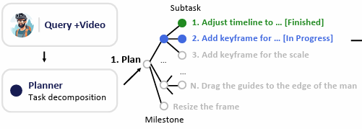
ASSISTGUI:Task-Oriented Desktop Graphical User Interface Automation
ASSISTGUI Benchmark：
任务制定【自然语言查询→特定任务→教学视频作为补充→详细地说明如何完成→ 应用程序 = 系列UI操作 】
任务描述;
文本请求 q + 教学视频 v
方法：引入 an Actor-Critic Embodied agent ACE
第一阶段，给定 q 和 v，Planner创建一个高级计划，概述任务的key milestones 和subtasks；
Planner 旨在输出分层任务树
每个 pi 对应一个子任务列表
j-th subtask for i-th milestone
第 i 个milestone的第 j 个subtask。
2024年1月发表

Slide 8
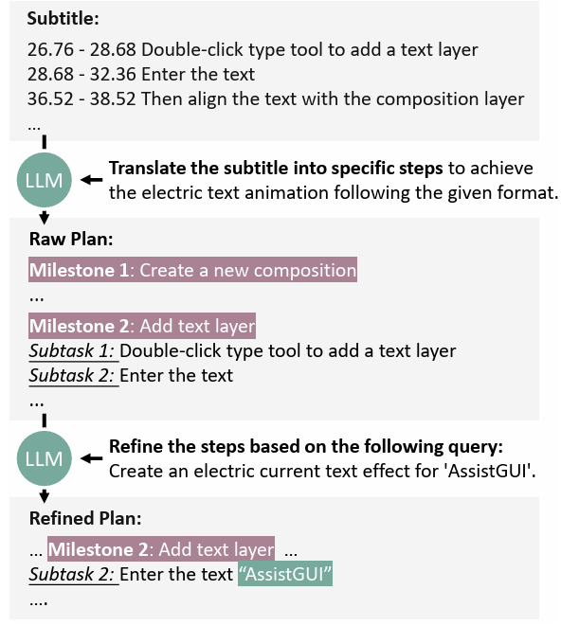
ASSISTGUI:Task-Oriented Desktop Graphical User Interface Automation
ASSISTGUI Benchmark：
任务制定
提示 LLM 根据视频的字幕 subtitles of the video提取分层步骤。随后，请求 LLM 根据用户的查询修改提取的步骤
使用遍历算法 按顺序遍历叶节点并发送相应的子任务
将字幕翻译成特定步骤，以实现遵循给定格式的。
创建新合成
添加文本图层
根据以下查询优化步骤：
2024年1月发表

Slide 9
ASSISTGUI:Task-Oriented Desktop Graphical User Interface Automation ASSISTGUI：面向任务的桌面图形用户界面自动化
ASSISTGUI Benchmark：
任务制定
任务描述;
状态观察;元数据--面板和弹出窗口的布局 + 屏幕截图
GUI解析器的目标是将一个观察到的屏幕截图转换为一种结构化的文本表示，这种表示类似于文档对象模型（DOM）
挑战：由于桌面软件通常包含各种各样的UI元素（如按钮、文本框、图标等），单一的模型很难提取出所有的信息。因此，解析器采用了类似于MMReAct和VisualClues的方法，这些方法使用多个工具来提取信息。
2024年1月发表

Slide 10
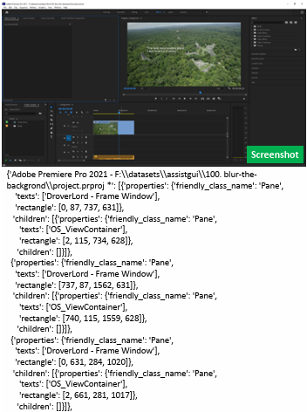
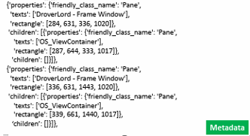
ASSISTGUI:Task-Oriented Desktop Graphical User Interface Automation ASSISTGUI：面向任务的桌面图形用户界面自动化
元数据--面板和弹出窗口的布局 + 屏幕截图：
展示了元数据和屏幕截图的示例。值得一提的是，对于像Premier Pro这样的软件，获取包含软件所有信息的元数据具有挑战性。可获得的主要信息是关于大型面板的，而从元数据中提取特定的文本和按钮几乎是不可能的。因此，模型必须依靠其他视觉感知功能 来处理屏幕截图。
2024年1月发表

Slide 11
ASSISTGUI:Task-Oriented Desktop Graphical User Interface Automation ASSISTGUI：面向任务的桌面图形用户界面自动化
ASSISTGUI Benchmark：
任务制定
任务描述;
状态观察;
方法：
系统元数据用于面板分割：从系统中获取元数据来帮助解析器分割屏幕截图中的不同面板或区域。
OCR模型提取文本：使用光学字符识别（OCR）模型从图像中提取文本信息。
模式匹配识别图标：开发了一种模式匹配方法来识别屏幕截图中的图标。在图像或数据集中查找与给定模式匹配的部分。图标通常具有特定的形状和颜色，这使得它们能够通过模式匹配技术被准确识别。
视觉模型定位对象：利用一些视觉模型（如检测器和分割模型）来定位屏幕截图中的对象。
设计简单算法提取特定元素：针对滚动条、参考线等特定元素，设计了简单的算法来提取它们的信息。
2024年1月发表

Slide 12
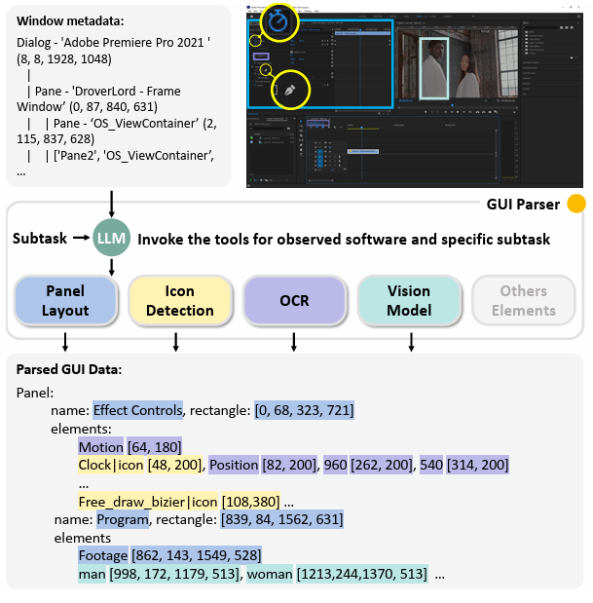
ASSISTGUI:Task-Oriented Desktop Graphical User Interface Automation ASSISTGUI：面向任务的桌面图形用户界面自动化
窗口元数据：
ASSISTGUI Benchmark：
任务制定
任务描述;
状态观察;
GUI 解析器
方法：
系统元数据用于面板分割
OCR模型提取文本
模式匹配识别图标
视觉模型定位对象
设计简单算法提取特定元素
gpt-4-0613
Google OCR
Yolo-v8+ LangSAM
面板布局
2024年1月发表

Slide 13
ASSISTGUI:Task-Oriented Desktop Graphical User Interface Automation ASSISTGUI：面向任务的桌面图形用户界面自动化
窗口元数据：
ASSISTGUI Benchmark：
任务制定
任务描述;
状态观察;
GUI 解析器
使用 gpt-4-0613 作为默认的 LLM
在 GUI 解析器中
使用 Google OCR 来提取文本
Yolo-v8 对物体进行粗略定位
LangSAM 获得精确的物体轮廓
gpt-4-0613
Google OCR
Yolo-v8+ LangSAM
面板布局
2024年1月发表

Slide 14
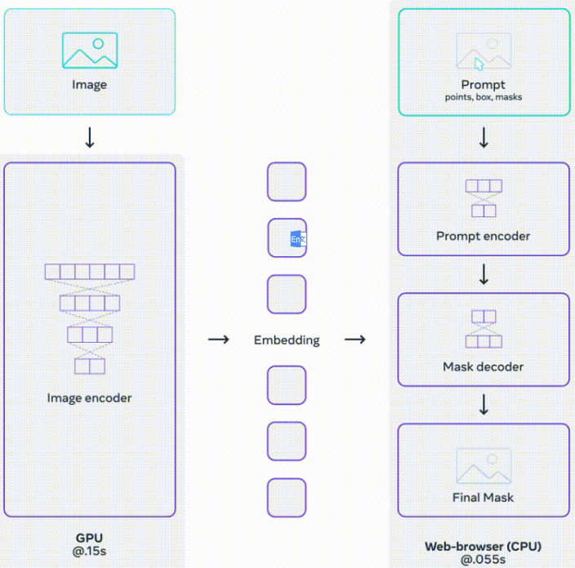
ASSISTGUI:Task-Oriented Desktop Graphical User Interface Automation ASSISTGUI：面向任务的桌面图形用户界面自动化
SAM ：
SAM模型会用一个图像编码器（类似于一个“翻译器”，将图像信息翻译成机器能懂的语言）来提取图片中的关键信息。这些信息就像是图片中的“密码”，告诉SAM模型图片里有什么内容。
给SAM模型一些提示，比如你想分割的物体的一个点坐标、一个大概的边界框或者一个模糊的掩码输入（一个粗略地勾勒出目标物体轮廓的二值图像），SAM模型的提示编码器就会把这些提示也翻译成机器能懂的语言。

Slide 15
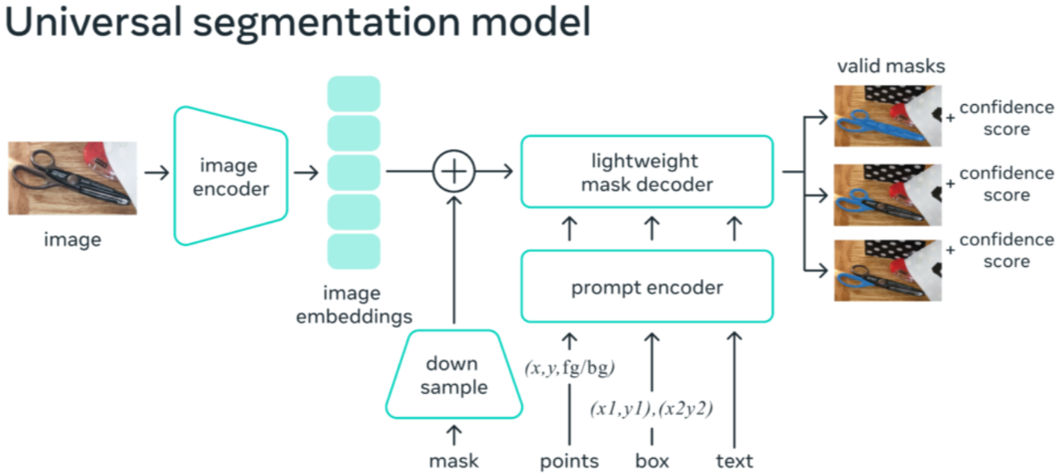
ASSISTGUI:Task-Oriented Desktop Graphical User Interface Automation ASSISTGUI：面向任务的桌面图形用户界面自动化
LangSAM ：
Mask：可以提供一个粗糙的、低分辨率的二进制掩码作为初始输入来指导模型
Point：用户可以输入 [x, y] 坐标及其类型（前景或背景）以帮助定义对象边界
Box：可以使用坐标 [x1, y1, x2, y2] 指定边界框，以告知模型对象的位置和大小
Text：文本提示也可用于提供额外的上下文或指定感兴趣的对象
有效的掩码作为标签
当SAM模型接收到输入图像和提示信息（如点坐标、边界框等）后，它会利用这些提示来生成一个或多个掩码。这些掩码是二值化的图像，其中感兴趣的区域被标记为前景（通常是白色或特定颜色），而背景和其他不感兴趣的区域则被标记为背景（通常是黑色）。整个图像仅包含黑白两种颜色，从而呈现出明显的黑白对比效果。

Slide 16
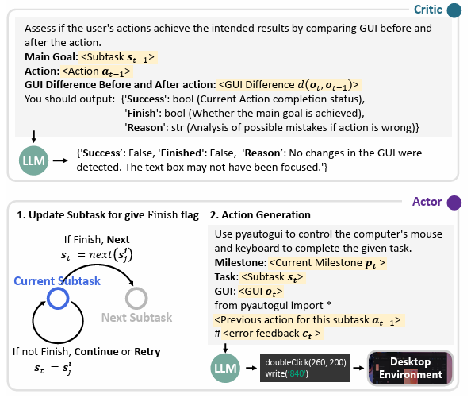

ASSISTGUI:Task-Oriented Desktop Graphical User Interface Automation ASSISTGUI：面向任务的桌面图形用户界面自动化
ASSISTGUI Benchmark：
任务制定
任务描述;
状态观察;
d（.） 是用于识别差异的函数
评论家通过分析执行前后的屏幕截图来评估前一个操作的有效性。
Actor 首先更新当前子任务，然后生成后续操作，同时考虑当前观察、当前子任务、历史操作和 Critic 的反馈。
当前状态
上一个action
2024年1月发表

Slide 17
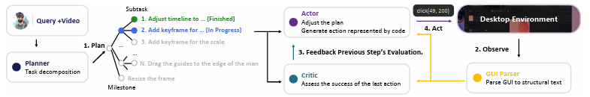
ASSISTGUI:Task-Oriented Desktop Graphical User Interface Automation ASSISTGUI：面向任务的桌面图形用户界面自动化
ASSISTGUI Benchmark：
任务制定
任务描述;
状态观察;
分解
将 GUI 解析为结构文本
首先概述了关键的关键 key milestones和子任务，然后迭代地使用 GUI 解析器、用于行动评估的 Critic 模块和用于调整计划和生成用于控制桌面的代码的 Actor 模块
2024年1月发表

Slide 18
ASSISTGUI:Task-Oriented Desktop Graphical User Interface Automation ASSISTGUI：面向任务的桌面图形用户界面自动化
ASSISTGUI Benchmark：
任务制定【自然语言查询→特定任务→教学视频作为补充→详细地说明如何完成→ 应用程序 = 系列UI操作 】
数据采集
任务集合；官方和视频共享平台教学视频 + 每个视频手动制作了一个查询 。这些查询说明了模型应完成的任务。查询指示的任务可能并不总是与视频中显示的操作完全一致;它可能包括一些用户自定义的要求。因此，模型需要根据教学视频修改步骤，完成子任务 ，直到完成任务。
项目文件；确保所有模型都从相同的启动状态启动其任务。软件网站上提供的官方教程 + 注释者注释的
质量检查；验证教学视频中内容的正确性 + 项目文件正确且功能齐全
评估结果
2024年1月发表

Slide 19
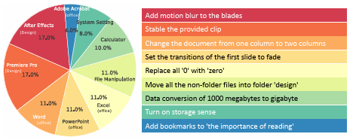
ASSISTGUI:Task-Oriented Desktop Graphical User Interface Automation ASSISTGUI：面向任务的桌面图形用户界面自动化
数据采集：
收集了9 个应用程序的任务的分布和每个任务的一个示例查询。 重点关注生产力软件的使用以及基本的计算机操作和设置。为“阅读的重要性”添加书签
将第一张幻灯片的过渡设置为淡入淡出
1000兆字节到千兆字节的数据转换
为“阅读的重要性”添加书签
2024年1月发表

Slide 20
ASSISTGUI:Task-Oriented Desktop Graphical User Interface Automation ASSISTGUI：面向任务的桌面图形用户界面自动化
ASSISTGUI Benchmark：
任务制定【自然语言查询→特定任务→教学视频作为补充→详细地说明如何完成→ 应用程序 = 系列UI操作 】
数据采集
评估结果
采用以结果为导向的评估方法来确定模型的成功率。由于 ASSISTGUI 产生多种类型的输出：视频输出（设计）、文档输出（Office）、软件的最终状态（Widget）、系统设置（Sys.Set.）和文件夹结构（File Mani.），很难构建一个通用指标来适应所有任务，因此，我们设计了特定的指标来计算针对每种类型的任务量身定制的成功率
2024年1月发表

Slide 21
ASSISTGUI:Task-Oriented Desktop Graphical User Interface Automation
评估：
Design与Office ：
相似度比较：通过比较模型生成的视频与基准视频（ground truth）在像素级别的相似性来评估模型的成功率。
阈值判断：设定一个特定的阈值，如果相似度超过这个阈值，则认为模型在该任务上成功，并赋予1分；否则，赋予0分。
通过将模型结果与像素粒度的ground truth进行比较，可以准确地衡量模型在完成任务时的表现。这种比较方式能够捕捉到模型输出与标准答案之间的细微差异，包括颜色、形状、布局等方面的差异。
2024年1月发表

Slide 22
ASSISTGUI:Task-Oriented Desktop Graphical User Interface Automation
评估：
Design与Office ：
软件最终状态（Widget）：
截图比较：通过比较模型生成的软件最终状态的截图与基准截图来评估模型的成功率。
显示区域匹配：仅比较由元数据获得的显示区域内的内容，如果与基准相同，则认为模型在该任务上成功。
系统设置（Sys. Set.）与文件夹结构（File Mani.） ：
脚本自动化判断：编写脚本以自动检查系统设置是否满足预期的条件或标准。
条件匹配：脚本会检查特定的配置参数是否已正确设置，以判断模型是否成功。
脚本能够访问和检查系统的设置信息（例如，操作系统的配置、软件设置等）以及文件系统的结构。能够自动地、无人工干预地运行，并获取相关的设置和文件结构信息。
2024年1月发表

Slide 23
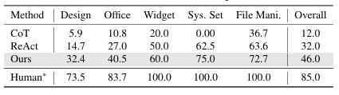
ASSISTGUI:Task-Oriented Desktop Graphical User Interface Automation
定量结果：
保留了 GUI 解析器，并删除了 Planning 和 Actor-Critic 模块。教学视频的字幕只是简单地放入prompt中。然后，模型按以下方法规划步骤：
CoT ：CoT 一次生成所有步骤，无法从环境中获取信息。
ReAct ：它通过思想、行动和观察的循环与环境进行迭代交互。
软件最终状态
文件夹结构
系统设置
2024年1月发表

Slide 24
ASSISTGUI:Task-Oriented Desktop Graphical User Interface Automation
定量结果：
无法从环境中获取实时信息来调整推理过程。无法从环境中获取实时信息来调整推理过程。
关于ReAct方法，实验指出它并没有将长视频转换为离散的步骤。通常视频内容可以被分解成一系列离散的动作或步骤。ReAct方法可以在更精细的粒度上操作行动计划，使它在处理某些任务时更为灵活。它缺乏用于评估和调整规划路径的专用模块，这可能导致在某些情况下无法找到最优的行动方案。
软件最终状态
文件夹结构
系统设置
2024年1月发表

Slide 25
ASSISTGUI:Task-Oriented Desktop Graphical User Interface Automation
定量结果：
总体结果表明，ASSISTGUI对于复杂的生产力工具。这种困难源于理解和导航复杂软件界面所涉及的复杂性，这需要对视觉元素进行细致入微的解释和上下文感知决策。
无法实时获取环境信息、缺乏规划路径的评估和调整机制、理解和处理复杂视觉元素和上下文关系的困难，以及应对任务多样性和变化性的挑战。
软件最终状态
文件夹结构
系统设置
2024年1月发表

Slide 26
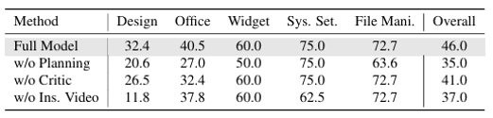
ASSISTGUI:Task-Oriented Desktop Graphical User Interface Automation
定量结果：
软件最终状态
文件夹结构
系统设置
对于简单的任务，这些组件的影响并不是特别显着。但是，它们的影响在复杂的 Office 和设计任务中变得更加明显。Critic 似乎是一个非常重要的模块，它的性能提升最初预期的那么大。这主要是因为批评家在复杂任务中的判断并不总是准确的。它需要高度的行动与愿景的一致性，这仍然是一个相对未被开发的领域，但我们认为这是一个值得探索的方向。
2024年1月发表

Slide 27
ASSISTGUI:Task-Oriented Desktop Graphical User Interface Automation
定量结果：
软件最终状态
文件夹结构
系统设置
因为没有太多替代解决方案。但是，对于复杂的使用, After Effects 和 Premiere Pro 等软件、教学视频被证明是非常有帮助的。
2024年1月发表

Slide 28
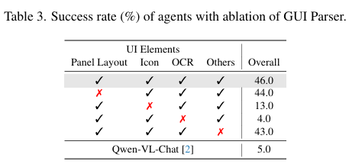
ASSISTGUI:Task-Oriented Desktop Graphical User Interface Automation
定量结果：
“其他”类别，包括素材内容、滚动条和类似元素
Qwen-VL-Chat 确定它们的位置。因为可能没有针对 GUI 按钮接地的专门培训。
2024年1月发表

Slide 29
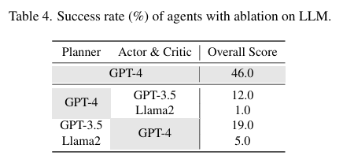
ASSISTGUI:Task-Oriented Desktop Graphical User Interface Automation
定量结果：
特定的输出格式要求：有些任务需要模型按照特定的方式输出结果。比如，一个操作必须以当前步骤的代码形式输出，并且只能输出代码。如果模型输出了其他内容，那么这个操作就无法执行。同样，规划的结果也需要遵循一定的格式，但其他语言模型有时做不到这一点。
模型的“幻觉”问题：当模型需要生成一系列操作时，它需要在合适的时候停下来，然后根据更新的图形用户界面（GUI）信息继续生成操作。但是，非GPT-4的模型经常会“想象”或“编造”出太多信息，导致生成的代码不正确。
2024年1月发表

Slide 30
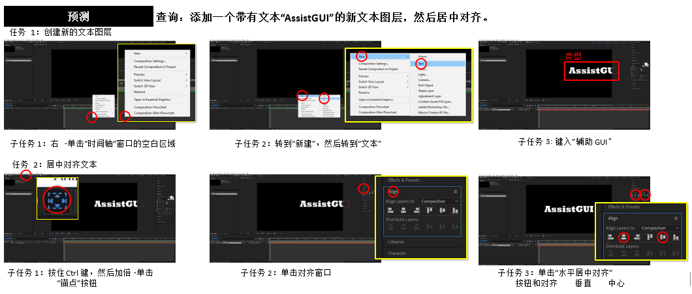
ASSISTGUI:Task-Oriented Desktop Graphical User Interface Automation
定性结果：
成功的预测示例，证明该模型可以有效地规划相对较长的流程的每个步骤，准确感知GUI中的特定元素，并将其转换为正确的操作代码。准确识别大多数内容，包括时钟形关键帧按钮、复选框和展开按钮等小图标。
2024年1月发表

Slide 31
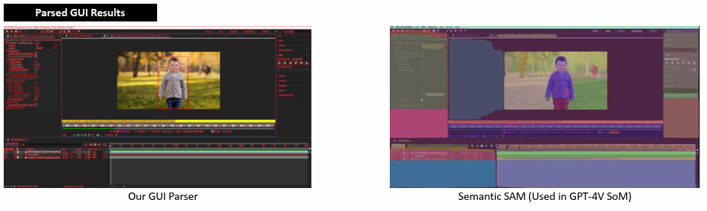
ASSISTGUI:Task-Oriented Desktop Graphical User Interface Automation
定性结果：
GPT-4V 拥有强大的OCR能力，无法准确地告诉我们按钮在哪里，使其无法执行操作。目前修改GPT-4V进行按钮grounding的最佳方法是GPT-4V-SoM，它使用语义SAM先对图像进行分割，然后对其进行标记，最后将其输入到GPT-4V中。由于界面元素的复杂性和多样性，Semantic-SAM的分割能力的不足会直接导致GPT-4V-SoM的性能下降。
2024年1月发表

Slide 32
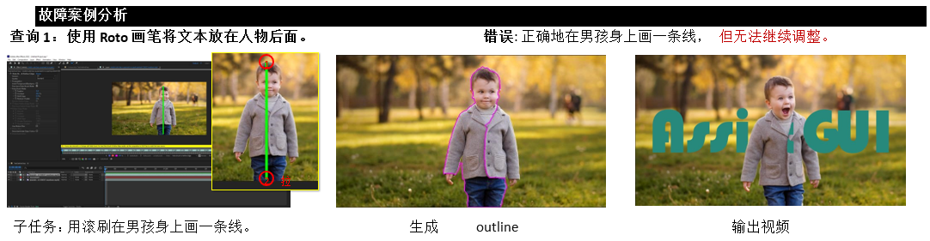
ASSISTGUI:Task-Oriented Desktop Graphical User Interface Automation
定性结果：
需要使用 roto 画笔来选择对象，这需要根据生成的边缘 进行连续调整；
（1）不能根据生成的边缘进行连续的、必要的调整，以更准确地选择或处理目标对象；
2024年1月发表

Slide 33
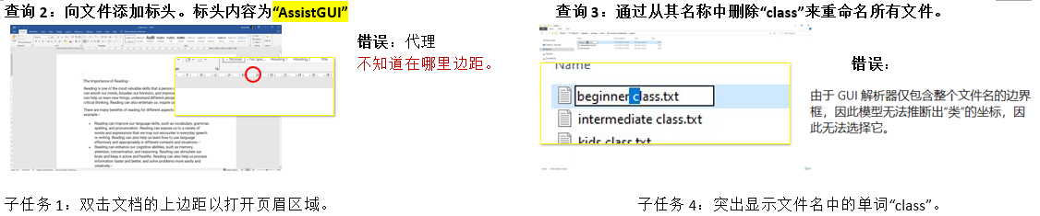
ASSISTGUI:Task-Oriented Desktop Graphical User Interface Automation
定性结果：
（2）模型难以理解模糊区域，例如文档的边缘、面板中的空白区域，或者在涉及多个文件时确定要选择哪个区域。
（3）密集文本中的空间关系。OCR 输出边界框的粒度是不可控的。在文本片段中选择特定的单词或字符对于当前的 OCR 预测并不简单。
2024年1月发表

Slide 34
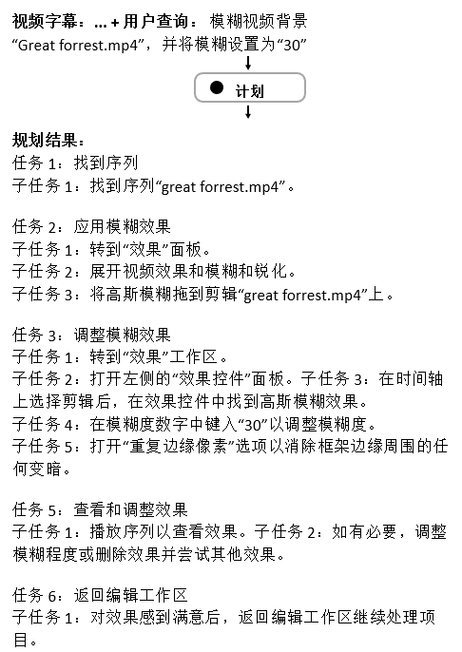
ASSISTGUI:Task-Oriented Desktop Graphical User Interface Automation
定性结果：
指出了GPT-4在规划任务时存在的一些缺陷，尤其是包含了冗余操作。例如，任务6“返回编辑工作区”实际上并没有具体的操作内容，它更像是一个流程上的提示，而不是一个具体的任务步骤。这可能是因为GPT-4在生成规划时，受到了教学视频内容的影响，无法准确地判断哪些步骤是必要的，哪些步骤是可选的或者冗余的。
2024年1月发表

Slide 35
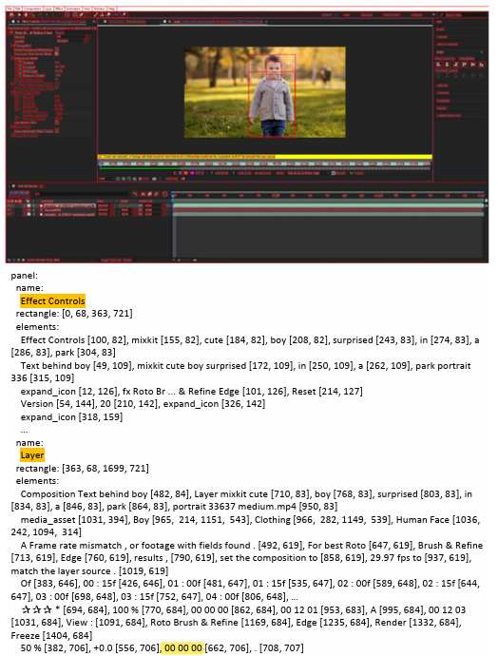
ASSISTGUI:Task-Oriented Desktop Graphical User Interface Automation
定性结果：
目前的方法无法理解一些曲线和数字
文本检测仍存在错误；是例如，时间戳的检测存在一些问题。左下角的时间戳应为 0：00：00：00，但检测结果为 ： 00 ： 00 ： 00。未检测到左下角时间轴中的数字。模型也难以识别与每个图层相对应的长条等视觉元素。
2024年1月发表

Slide 36
Thanks.

